Slide 1
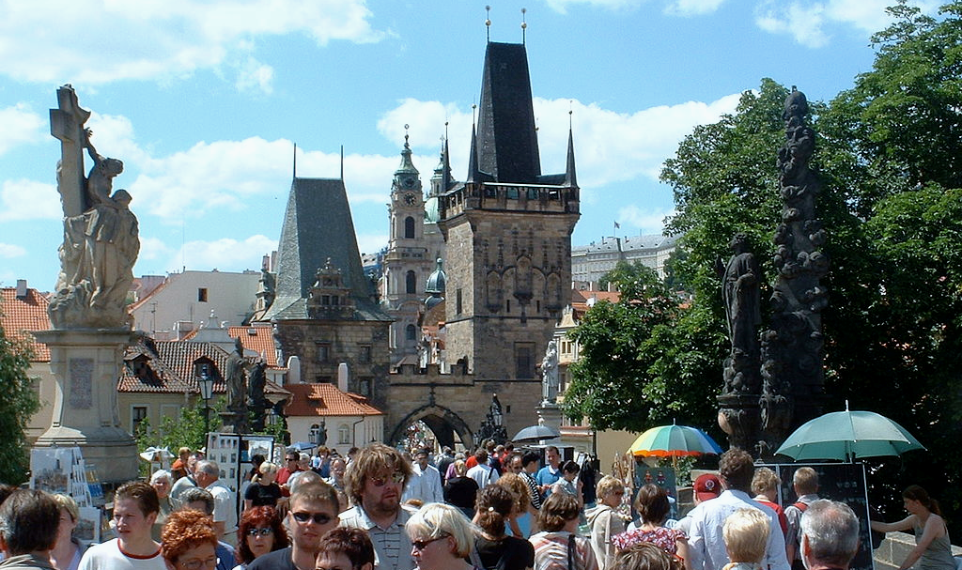
KULTURNÍ TURISMUS
V systému
Cestovního ruchu

Slide 2
Typy turismu
dosud není jednotná & vyčerpávající klasifikace → několik způsobů třídění/klasifikace → jednotné rozdělení turismu v odborné literatuře nenajdeme
klasifikace v české literatuře
druhy – podle podmínek, ve kterých se uskutečňuje (geografických, ekonomických, společenských…) → klasifikace založená na vnějších faktorech
místo realizace – domácí, zahraniční, příhraniční; výjezdový, příjezdový
délka pobytu – krátkodobý, dlouhodobý (kritérium tří/čtyř přenocování)
počet účastníků – skupinový/hromadný, individuální
způsob zabezpečení cesty & pobytu – organizovaný, neorganizovaný
věk účastníků – děti, mládež, rodiny s dětmi, produktivní věk, senioři
vztah k platební bilanci – aktivní (= příjezdový), pasivní (= výjezdový),
charakter místa/prostředí pobytu – městský, venkovský, lázeňský, přírodní
roční období – letní, zimní, sezónní, mimosezónní, celoroční
formy – podle motivu účasti (charakteru trávení volného času)
základní motivy – odpočinek, poznávání prostředí & kontakty s lidmi

Slide 3
Základní formy turismu
kulturní / kulturně poznávací
poznávání historie, kultury, tradic, zvyků, náboženství, způsobu života…
významný výchovně vzdělávací podtext, přispívá k rozšíření kulturně společenského rozhledu
zajímavá místa, kulturně-historické památky, muzea, galerie, festivaly, kulturní krajina, parky…
rekreační
regenerace & reprodukce fyzických & psychických sil člověka, aktivní & pasivní odpočinek
různé rekreační aktivity – procházky, výlety, poznávání přírody & památek, sportovní aktivity
specifický typ – chataření & chalupaření
zdravotně orientovaný
péče o zdraví, fyzickou regeneraci & psychickou pohodu
léčba nemocí & rekonvalescence, prevence & relaxace
prostředí, životní styl, vysoké tempo života, nedostatek pohybu, špatná životospráva, péče o tělo
lázeňský (někdy považovaný za součást zdravotního turismu, jeho specifickou formu)
zdravotně-preventivní & léčebné činnosti pod lékařským dohledem
podmínka – přírodní léčebný zdroj (minerální & termální prameny, peloidy, plyny, klimatické podmínky)
moderní trend – kondiční, preventivně-zdravotní & wellness pobyty

Slide 4
Základní formy turismu
sportovně orientovaný
aktivní sportovní činnost, pasivní účast na sportovních akcích
vodní sporty, tenis, golf, lyžování, turistika
ekoturistika
putování přírodou & poznávání
krajinářsky & přírodně hodnotná území
účastníci – odpovědnost & ohleduplnost vůči přírodě & její ochraně
dobrodružný
adrenalinové sporty – rafting, snowboarding, heliskiing, potápění, paragliding…
poznání přírodního prostředí
reliéf krajiny, geologické útvary, národní parky, místní zvláštnosti (pouště, pralesy, gejzíry)
zvířata v přirozeném prostředí (velryby, podmořský svět, korálové útesy)
člověkem vytvořená prostředí (zoologické zahrady, botanické zahrady, delfinária, akvária)
cesty za zvláštními přírodními úkazy (polární záře, zatmění slunce)
+ je součástí řady dalších typů – rekreačního, lázeňského, sportovního…

Slide 5
Základní formy turismu
lovecký & rybolovný
lov zvěře ve volné přírodě, na pozemcích speciálně vytvořených pro lov
pobyt na čerstvém vzduchu, zájem o myslivost & lov, odpočinek, regenerace
vzdělávací
cestování za účelem dalšího vzdělávání, snaha naučit se nebo poznat něco nového
programy jazykové, sportovní, řemeslné, gastronomické…
+ vzdělávací aspekty zahrnuje převážná část typů turismu (poznávání jiných zemí, kultur, zvyků, přírody)
profesně orientovaný – obchodní, kongresový, incentivní
se společenskými motivy – návštěva filmových, hudebních, tanečních & dalších festivalů
udržitelný (sustainable/slow tourism)
cíl – ochrana & zachování životního prostředí, respektování životního stylu místních obyvatel, minimalizace vlivu aktivit na místní komunitu & životní prostředí
zodpovědné cestování, které nenarušuje přírodní, kulturní & sociální prostředí
využívání místních zdrojů (suroviny, lidé, know-how, tradice, kultura…)

Slide 6
Základní formy turismu
pobytový
pobyt převážně v cílové destinaci
zařízení pro realizaci rekreačních & kulturních aktivit
spojován s tzv. masovým turismem & problémem overturismu
lidé se často řídí více než jedním motivem → dochází ke kombinaci více různých forem
jednotlivé formy se neustále vyvíjejí v závislosti na poptávce & měnícím se vkusu klientů
členění na druhy (vnější faktory) & formy (motivace) není jednotné
→
novější literatura upřednostňuje termín typ bez odhledu vnější a vnitřní faktory

Slide 7
Kulturní turismus
Cultural Heritage Tourism
moderní forma volnočasových & poznávacích aktivit zaměřená na kulturní dědictví & tradice
jeden ze základních typů turismu
uspokojuje duchovní potřeby lidí (vzdělávání, poznávání, poučení, zábavu, rozptýlení…)
mnoho forem – sakrální, kastelologický, urbánní, rurální, industriální, montánní…
poznávání historie, kultury, kulturního dědictví, památek, artefaktů, zvyků, tradic, způsobu života →
základ – kulturně historické objekty, kulturní & osvětová zařízení, společenská & zábavní centra
ovlivňuje společenskou, kulturní & odbornou úroveň lidí
znamená cestování za zážitky & aktivitami
prolíná se s jinými formami turismu (pobytový, kongresový, rekreační, lázeňský)
je možné připustit, že jakákoliv turistická cesta je určitou formou kulturního turismu

Slide 8
Kulturní turismus
jako samostatná kategorie vnímán od konce 70. let 20. století
příčiny rozvoje
proměna ekonomiky z industriální v informační
vzestup střední třídy
rostoucí vzdělanost
obliba alternativních postojů k životu
poptávka po autentickém prožitku →
růst nabídky kulturních institucí →
okrajový motiv typický pro vzdělanější & bohatší vrstvy → rozšířený fenomén
vlastivědná turistika – zaměřená na poznávání památek na území vlastního regionu / státu
rozvoj zájmu návštěvníků & turistů o regionální historii
co nejvšestrannější poznávání domova
charakter vlastivědné turistiky mají organizované školní výlety

Slide 9
Kulturní destinace & zdroje
historická městská centra, historické & památkové objekty, lidová architektura, kulturní instituce, technické památky, historická bojiště, vojenské hřbitovy & památníky bitev, významné parky & zahrady, botanické zahrady & arboreta, zoologické zahrady, skanzeny, archeologické lokality
kulturní festivaly, folklorní slavnosti, náboženské & tradiční poutě
řemesla & tradiční řemeslné dílny (mohou mít charakter živého muzea, někdy nabízejí různé kurzy)
živá kultura – setkání, festivaly & prezentace výsledků činností různých sdružení, spolků, souborů & jednotlivců (Jabkancová pouť v České Třebové, Pašijové hry v Hořicích na Šumavě, 1816)
nehmotné dědictví, tj. projevy tradiční lidové kultury (stavění májky, koledování, pletení pomlázek, zdobení vajíček, chování basy…)
cíle kulturního turismu
zachování kulturních zdrojů
správná interpretace kulturního dědictví
autentické zkušenosti návštěvníků…

Slide 10
Pozitivní dopady
identifikace, řízení & ochrana hodnot kulturního dědictví
posilování pocitu hrdosti, sounáležitosti & vlastní identity komunity nebo regionu
podpora porozumění & dialogu mezi kulturami
rozšiřování kulturních horizontů cílové komunity
vzdělávání mladé generace
získané finanční zdroje pro
ochranu, rekonstrukci & rozvoj kulturního & historického dědictví
údržbu & obnovu tradičních řemesel & tradic
zvýšení kvality života obyvatel
zachování jedinečného charakteru sídla
možnosti vzniku nových služeb & aktivit

Slide 11
negativní dopady
poškozování & opotřebování památek & kulturních zdrojů
ztráta & nevratná poškození kulturně-historických památek & pokračující nedostatečná údržba
komercializace lokální kultury & tradic
ztráta autenticity & historické pravdivosti
ztráta kulturní identity dané komunity
ovlivňování & narušování životního stylu místních občanů
vzrůstající polarizace mezi těmi, kterým KT přináší zisky & těmi, kteří z něj nemají žádný prospěch
selektivita & nerovnováha v přístupu ke kulturnímu dědictví – pozornost turisticky nejvytěžovanějším zdrojům na úkor jiných součástí kulturního dědictví
ekonomicky motivované tlaky
negativní dopady jsou stále naléhavějším problémem → v zájmu prevence ohrožení fyzické integrity míst či památek bude nutná regulace množství turistů
potenciál kultury & kulturního dědictví pro rozvoj KT x limity jejich využití v zájmu jejich ochrany
další rozvoj KT závisí na vztahu mezi jeho dvěma hlavními sektory – turismus & památková péče
jádrem sporů – úhel pohledu na kulturní památky → pro budoucnost KT důležitý konsensus

Slide 12
Kulturní trasy
spojují významné kulturně historické objekty
umožňují méně známým destinacím podél trasy zviditelnění & uplatnění vlastního kulturního bohatství
poznávání společného kulturního dědictví & cest, kterými migrovali lidé & ideje (1987)
poutní stezky do Santiago de Compostela
sdružení Hansa (178 členských měst v 16 zemích)
Vikingské stezky (50 míst v 10 zemích, pevnosti, města, lodi, lomy, muzea, archeologická naleziště…)
Via Francigena (poutní stezka z Canterbury do Říma)
Mozartova stezka (města, paláce, zahrady, hospody a hotely, koncertní síně, kostely; přes 200 míst v 10 zemích; Brno, Olomouc, Praha)
Evropská stezka židovského dědictví (Jičín, Brandýs nad Labem, Plzeň, Polná, Mikulov, Krnov…)
Románská stezka, Cesta baroka
Cisterciácké kláštery (Žďár nad Sázavou)
Historická lázeňská města (Karlovy Vary, Františkovy Lázně, Mariánské Lázně, Jáchymov)
Stezka prehistorického skalního umění
Evropské parky a zahrady
Destinace Napoleon (Slavkov u Brna)
Cyrilometodějská stezka (17 míst, Velehrad, Svatý Hostýn, Mikulčice, Staré Město, Archeoskanzen Modrá, Hradiště Pohansko, Hradisko sv. Klimenta, Křtiny, Archeopark Chotěbuz, Hradec nad Moravicí)
Průmyslové dědictví (Důl Michal, Plzeňský pivovar)

Slide 13
Trocha statistiky
World Travel Organisation
záměrná účast na kulturních aktivitách součást cca 60 % veškerých cest mezinárodních turistů
dominantní motiv & náplň cca 35 % cest
podíl kulturních turistů 30-70 % celkového počtu návštěvníků (v závislosti na typu destinace
účastníci KT pobývají v destinaci déle & utratí více peněz než účastnící jiného typu turismu
Česká republika
KT obzvlášť významný
specifický charakter krajiny → výrazný kulturní zdroj
zakomponování urbanistických celků & architektonických monumentů do okolního krajinného rámce
staletí vytvářená symbolická krajina posázená hustou sítí drobných stavebních památek
→ genius loci
cca 40 % zahraničních návštěvníků navštěvuje ČR v kontextu s kulturním dědictvím
Francouzi – 43 %, Britové & Američané – 42 %, Rusové – 40 %, Němci – 36 %, Rakušané – 35 %

Slide 14
Děkuji za pozornost

